Slide 1
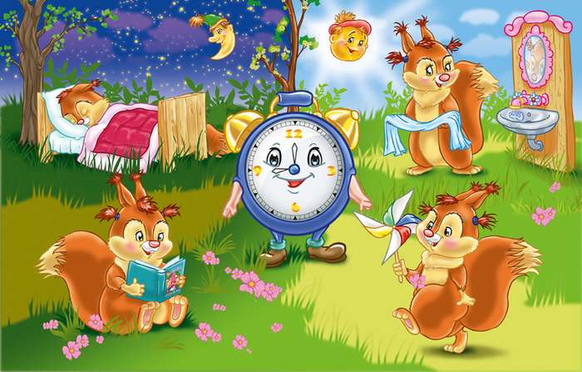
Когда это бывает?
Семья Харлампиди

Slide 2
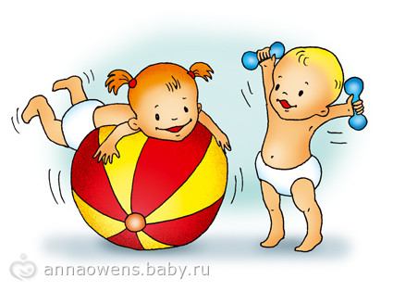
Когда это бывает?
На траву роса ложится, Ну а нам пора вставать, На зарядку становиться, Чтобы лучше день начать.
Утро!

Slide 3
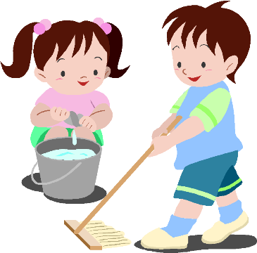
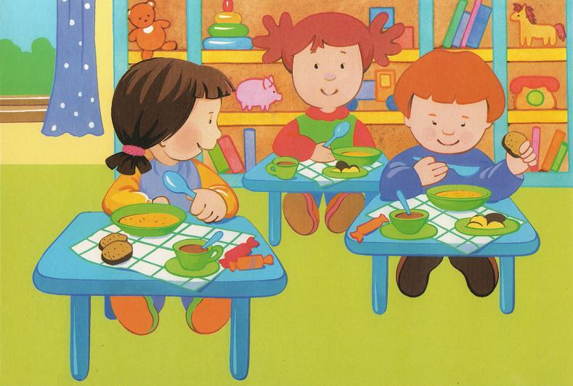
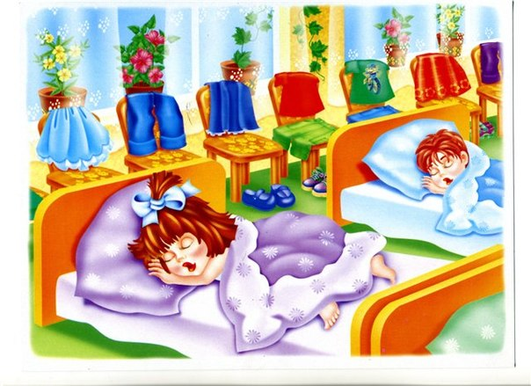
День!

Slide 4
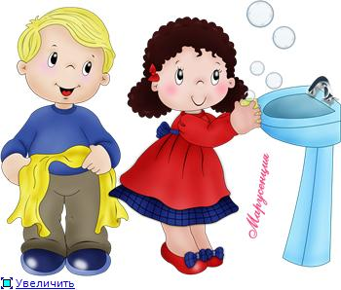
Вечер!
Мы уже зеваем сладко, Тени тут и там снуют, Чистим зубы для порядка И готовимся ко сну.

Slide 5
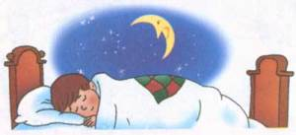
Ночь!
Звезды пляшут и резвятся, Шепчут что-то фонари, Чудеса ребятам снятся. Что продлится до зари?

